Slide 1
Prezentacija smjernica i edukativnih materijala ITU o online sigurnosti djece
Bosna i Hercegovina,
17.12.2020.

Slide 2
Međunarodna telekomunikacijska unija (ITU) – Smjernice i materijali „Online sigurnost djece“
Prvi set Smjernica ITU o zaštiti djece na internetu 2009. godine
Međunarodno usaglašen okvir za razne sudionike (roditelje i nastavnike, privredu, kreatore politike i djecu) kako bi djeca bila bezbjedna, sretna i sigurna na mreži
Internet je s vremenom postao beskrajno bogatije sredstvo za djecu koje nudi obrazovne igre, zabavne aktivnosti i mnogo različitih načina dijeljenja, učenja i povezivanja sa prijateljima, porodicom i vanjskim svijetom. U isto vrijeme je i postao mnogo opasnije mjesto za djecu da bi se sama upuštala u njegovo korištenje.
Od pitanja privatnosti, lažnih vijesti i teških obmana, do nasilnog i neprimjerenog sadržaja, internet prevaranata i aveti pedofilskog zbližavanja i seksualnog zlostavljanja i iskorištavanja, djeca i njihovi staratelji suočavaju se sa mnogim rizicima i izazovima.

Slide 3
Međunarodna telekomunikacijska unija (ITU)– Smjernice i materijali „Online sigurnost djece“
Uslijed pandemije COVID-a 19 zabilježen je porast broja djece koja prvi put koriste internet radi učenja i socijalne interakcije. Mnogi roditelji nisu bili u mogućosti vršiti nadzor nad djecom, te su oni još više bili izloženi riziku pristupanja neprimjerenom sadržaju ili tome da kriminalcima postanu objekat za proizvodnju materijala za seksualno zlostavljanje djece.
Ove nove revidirane smjernice su preispitane, ponovo napisane i temeljno nanovo osmišljene kako bi odražavale vrlo značajne pomake u digitalnom okuženju u kojem se nalaze današnja djeca.

Slide 4
Materijali za djecu
Novi materijali razvijeni su u formatu prilagođenom djeci različitih dobnih skupina.
Pomoć da djeca i mladi uče kako da ojačaju svoje digitalne vještine i znanja, te da se izbore sa rizicima u digitalnom svijetu.
Sadržaj uz pomoć kojeg se može vježbati s djecom da jačaju svoja prava na internetu i znaju da koriste i mogućnosti koje pruža internet.

Slide 5
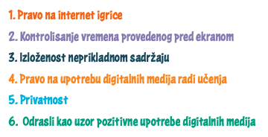
Slikovnica „Na internetu sa Sangom“
za djecu uzrasta do 9 godina
6 priča na različite teme s ciljem da djecu nauče koja su njihova prava i kako da budu sigurni na internetu

Slide 6
Slikovnica „Na internetu sa Sangom“
1. ˝Upoznajte Hugu˝ ili Priča o pravu djece na igranje na internetu - pomaže djeci da shvate da imaju pravo na upotrebu digitalnih medija za zabavu.
2. ˝Upoznajte Amal˝ ili Priča o potrebi kontrole vremena koje djeca provode ispred ekrana – cilj je podizanje svijesti da vrijeme koje djeca provode ispred ekrana treba uravnotežiti sa aktivnostima van interneta poput igranja vani.
3. ˝Upoznajte Toma˝ ili Priča šta uraditi djeco ako ste bili izloženi neprikladnom sadržaju na internetu –daje savjete djeci u slučaju da na internetu budu izložena nečemu zastrašujućem, uznemiravajućem ili neprikladnom, upućuje na potrebu da zatraže pomoć odraslih osoba kojima vjeruju.

Slide 7
Slikovnica „Na internetu sa Sangom“
4. ˝Upoznajte Zolu˝ ili Priča o pravu da djeca koristite digitalne medije za učenje –pomaže djeci da shvate da imaju pravo na upotrebu digitalnih medija za pristup informacijama i učenje.
5. ˝Upoznajte Kaylu˝ ili Priča kako da djeca zaštite privatnost na internetu –govori o važnost čuvanje ličnih podataka, uključujući fotografije.
6. ˝Upoznajte Lucasa˝ ili Priča o odraslima kao uzoru pozitivne upotrebe digitalnih medija –poziva roditelje/odrasle da djeci daju dobar primjer kada da koristite digitalne medije.

Slide 8
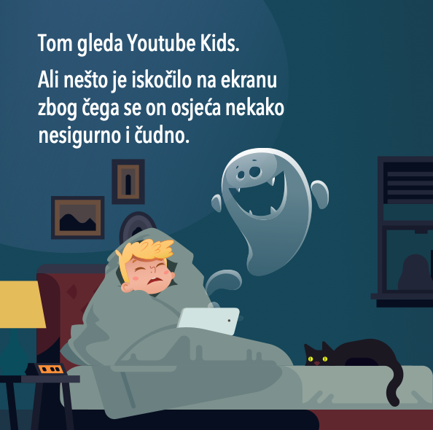
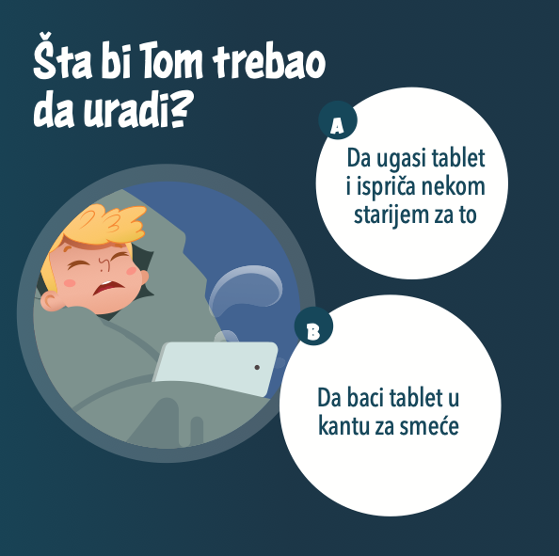
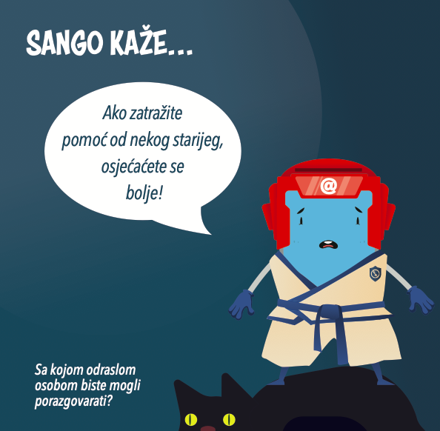
Slikovnica „Na internetu sa Sangom“

Slide 9
Slikovnica „Na internetu sa Sangom“
Roditelji ili edukatori trebaju zajedno s djecom pročitati knjigu, otvoreno razgovarati sa djetetom o onome što je vidio ili radio na internetu.
Bitno je uvjeriti dijete da sa vama može razgovarati u bilo kojem trenutku u vezi bilo čega što se dešava online npr. na društvenim mrežama, te da neće upasti u nevolju zbog toga što vam se povjerilo.

Slide 10
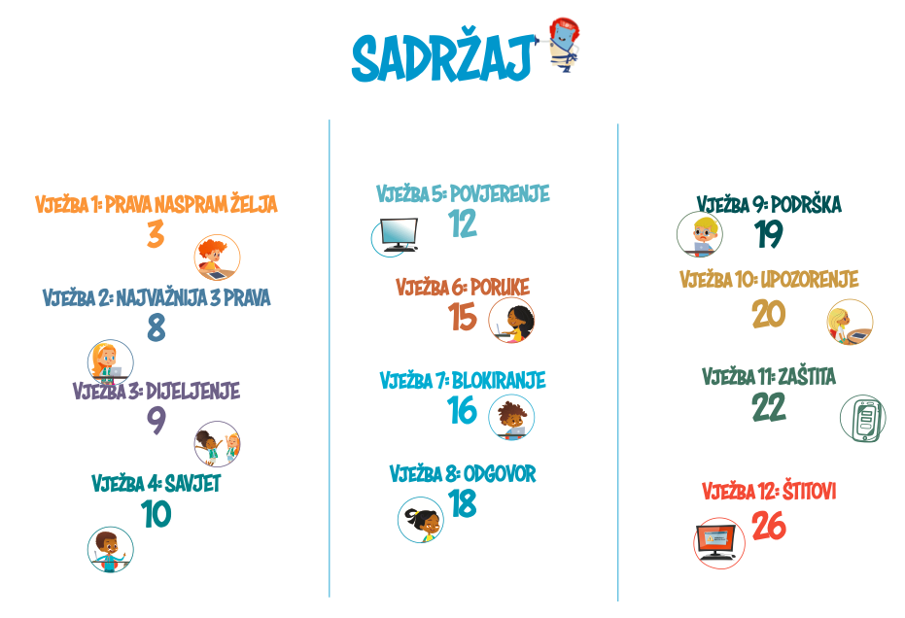
Radna knjiga za djecu

Slide 11
Radna knjiga za djecu
Radna knjiga donosi 7 glavnih poruka za djecu
1. Poznavanje svojih prava na internetu - pomaže djeci razumjeti svoja prava u digitalnom okruženju.
2. Privatnost - istraživanje važnosti privatnosti na internetu i čuvanje ličnih podataka.
3. Provjera da li su informacije na mreži istinite – predstavljamo kako provjeriti istinitost viđenih ili pročitanih informacija na internetu.

Slide 12
Radna knjiga za djecu
4. Ponašanje na internetu - poticanje dobrog ponašanja u digitalnom svijetu i predstavljanje ideje blokiranja na internetu.
5. Maltretiranje na internetu – bilo kakav vid nasilja i maltretiranja na internetu nikad nije u redu; prijedlog ideja kako tražiti pomoć.
6. Rizici u digitalnom svijetu - upoznavanje sa rizicima sa kojima se djeca mogu suočiti na internetu i gdje potražiti pomoć u takvim slučajevima.
7. Čuvanje uređaja od virusa – savjeti za djecu kako da zaštite uređaje od virusa.

Slide 13
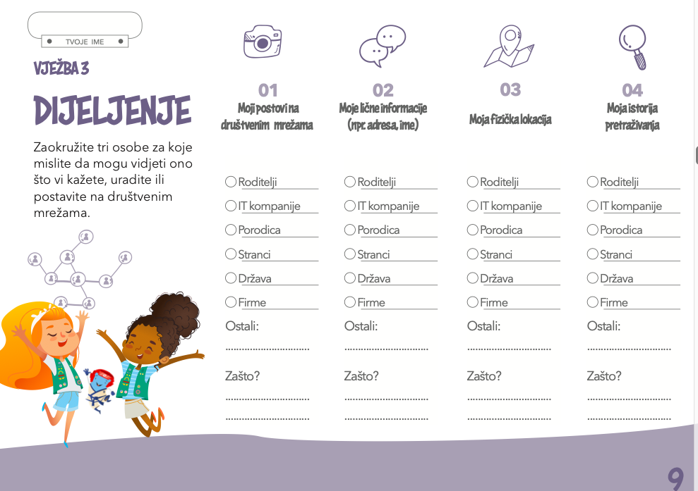
Radna knjiga za djecu

Slide 14
Radna knjiga za djecu

Slide 15
Kampanja za društvene mreže za tinejdžere
za uzrast djece tj. tinejdžera od 13 do 18 godina
pomaže da djeca nauče kako da upravljaju najvažnijim rizicima u online prostoru kako bi bili sigurni i sticali pozitivna iskustva
8 tema

Slide 16
Kampanja za društvene mreže za tinejdžere

Slide 17
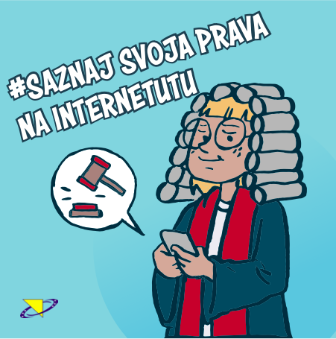
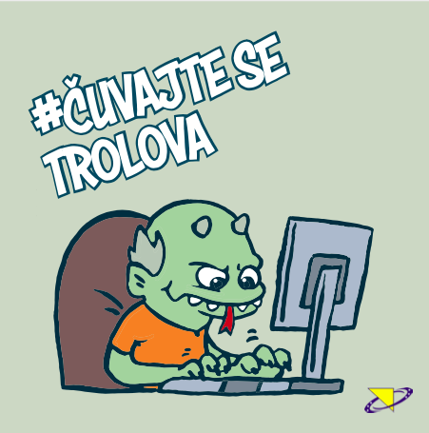
Kampanja za društvene mreže za tinejdžere

Slide 18
Kampanja za društvene mreže za tinejdžere
1. Poznavanje prava mladih na internetu - istraživanje prava koja imaju na internetu, uključujući pravo na sigurnost i dijeljenje svojih stavova na internetu.
2. Privatnost – poticanje mladih da razmisle šta objavljuju na internetu kao i da čuvaju lične podatke u digitalnom svijetu.
3. Provjera istinitosti informacija na internetu - podsjetnik da se napravi provjera onoga što vide ili pročitaju na internetu u pogledu istinitosti.
4. Maltretiranje na internetu – naglašavanje stava da bilo kakav vid nasilja i maltretiranja na internetu nikad nije u redu; prijedlozi kako tražiti pomoć u slučaju da se isto desi.

Slide 19
Kampanja za društvene mreže za tinejdžere
5. Izloženost neprikladnom sadržaju – naglasak na stavu da nije vaša greška što ste bili izloženi iznenadnom neprikladnom sadržaju i prijedlog ideje kako tražiti pomoć u takvim situacijama.
6. Izloženost seksualnom sadržaju – naglasak na stavu da mladi imaju pravo biti zaštićen od seksualnih sadržaja koji bi im mogli naškoditi i prijedlog ideja kako da mladi ostanu sigurni.
7. Veze/prijateljstva koja se ostvaruju u internet okruženju – sadržaj treba da podstakne mlade da razmisle o rizicima susreta sa osobama sa interneta lično i prijedlozi kako ostati siguran.
8. Kontrolisanje vremena koje se provodi ispred ekrana - izazov mladima da uspostave ravnotežu između vremena provedenog na internetu sa drugim aktivnostima van njega.

Slide 20
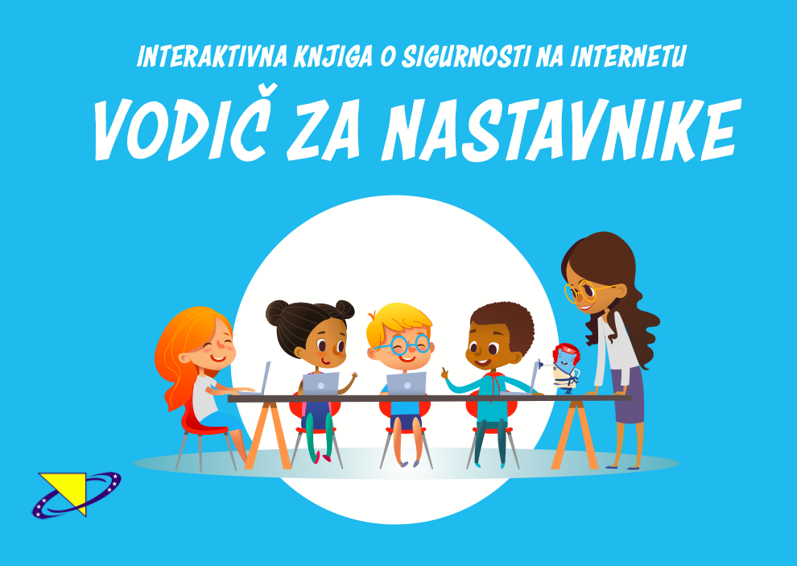
Vodič za nastavnike
sadrži preporuke i resurse za izvođenje vježbi o sigurnosti na internetu u učionici
za djecu uzrasta od 9 do 12 godina
cilj vježbi i aktivnosti je da se učenici i nastavnici potaknu na razgovor o sigurnosti na internetu i načinu rješavanja mogućih problema

Slide 21
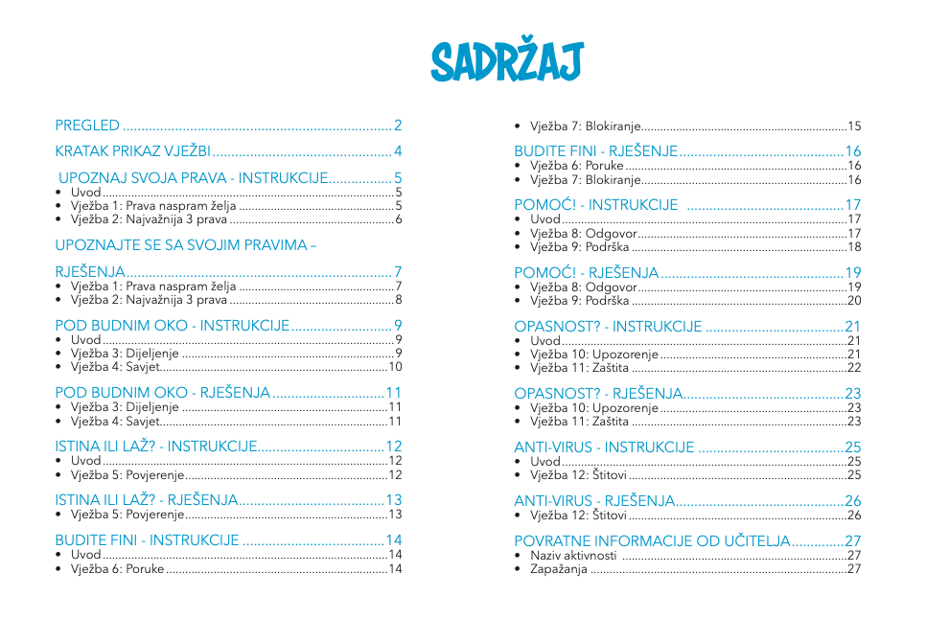
Vodič za nastavnike

Slide 22
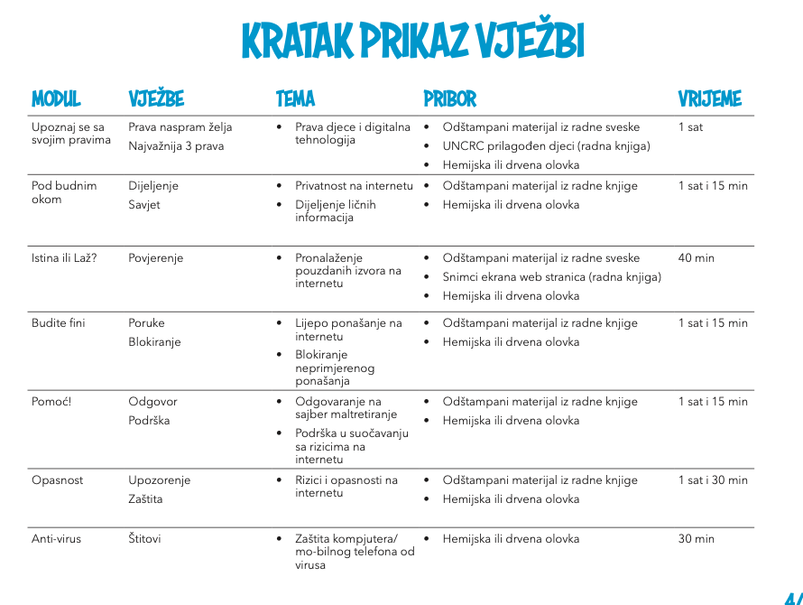
Vodič za nastavnike

Slide 23
Vodič za nastavnike

Slide 24
Smjernice za roditelje i edukatore
Ove smjernice imaju za cilj senzibilizirati porodice na potencijalne rizike, prijetnje i pomoći u njegovanju zdravog internetskog okruženja kod kuće i u učionici.
U smjernicama su istaknute glavne preporuke za roditelje i obrazovne radnike, ali i pojašnjen koncept i odgovornost različitih aktera za sigurnost djece online.

Slide 25
Smjernice za roditelje i edukatore
Smjernice se osvrću na osnovne izazove i rizike i objašnjavaju odnos između rizika i štete
Također posebno obrađuju ranjive grupe (djeca iz autističnog spektra, djeca migranti, djeca s invaliditetom)
Predstavljaju i rizike iz budućnosti
Internet stvari
Igračke povezane na Internet/robotika
Igranje igrica online

Slide 26
Smjernice za roditelje i edukatore
Važno je i zapamtiti da rizik ne dovodi uvijek do štete.
Djeca i mladi ljudi izloženi rizicima na internetu možda neće pretrpjeti štetu ako imaju znanje i otpornost da se nose sa iskustvom.
Stoga je važno utvrditi ko je od njih najosjetljiviji na povređivanje putem interneta i šta je potrebno da bi se rizici pretočili u nanošenje štete, i to radi efikasne zaštite djece i mladih na mreži bez nepotrebnog ograničavanja njihovih mogućnosti.

Slide 27
Smjernice za roditelje i edukatore
Podaci na globalnom nivou:
svako treće djete koristi Internet,
svaki treći korisnik interneta je dijete,
uglavnom internetu pristupaju putem mobilnog telefona,
omiljeni sadržaj su video klipovi i video igrice,
a u prosjeku provode 2 sata dnevno online, vikendom 4.

Slide 28
Smjernice za roditelje i edukatore
Podaci za BIH (istraživanje „Medijske navike djece i stavovi roditelja“, UNICEF i RAK 2020):
94% djece od 7-18 godina koristi Internet u BiH,
77% djece od 0-18 godine svakodnevno koristi Internet,
uglavnom internetu pristupaju putem mobilnog telefona (92,5%),
omiljeni sadržaj su video klipovi (Youtube) uključujući crtane filmove i video igrice,
a u prosjeku provode 102 minute dnevno online u uzrastu 0-18 godina, u uzrastu 15-18 čak 223 minute, a vikendom znatno duže,

Slide 29
Smjernice za roditelje i edukatore
Podaci za BIH (istraživanje „Medijske navike djece i stavovi roditelja“, UNICEF i RAK 2020):
90% roditelja djece uzrasta 7-14 godina imaju pravila o korištenju interneta
roditelji nisu sigurni da li, kada je njihovo dijete u pitanju, prednosti interneta nadmašuju rizike.
devet od deset roditelja djece uzrasta 7-18 godina navode da su nekad razgovarali s svojim djetetom o potencijalnim opasnostima boravka na internetu (poput neprikladnog sadržaja na web stranicama, otkrivanje/davanje ličnih podataka, kontakta s osobama koje ne poznaje, itd.),
tek sedam od deset djece ističe da je nekada čulo informacije o tome kako sigurno koristiti Internet, najčešće od roditelja, a zatim od prosvjetnih radnika.

Slide 30
Smjernice za roditelje i edukatore
Smjernice za roditelje, njegovatelje i skrbnike:
• Diskutujte sa svojom djecom - pokušajte zajedno raditi neke aktivnosti na internetu.
• Identificirajte tehnologiju, uređaje i usluge u svojoj porodici /domaćinstvu.
• Razmislite da li mogu programi filtriranja, blokiranja ili praćenja pomoći vašoj porodici.
• Dogovorite se unutar porodice o očekivanjima vezanim za korištenje interneta i ličnih uređaja.
• Budite svjesni koje internet i mobilne usluge koriste vaša djeca.
• Razmislite koji je to uzrast djeteta kada će dobiti odobrenje za korištenje digitalnog okruženja.

Slide 31
Smjernice za roditelje i edukatore
• Kontrolišite upotrebu kreditnih kartica i drugih mehanizama plaćanja.
• Naučite kako prijaviti probleme.
• Imajte na umu da oglašavanje može biti neprikladno ili obmanjujuće.
• Stvoriti kulturu podrške u domu tako da djeca i mladi osjećaju da mogu tražiti vašu podršku.
• Edukujte djecu o opasnostima susreta sa neznancima.
• Pomozite svojoj djeci da razumiju i kontrolišu svoje lične podatke.
• Osigurajte da djeca i mladi razumiju što znači objavljivanje njihovih fotografija na
internetu.

Slide 32
Smjernice za roditelje i edukatore

Slide 33
Smjernice za roditelje i edukatore
Smjernice za obrazovne radnike
• Osigurajte da svi uređaji budu sigurni i zaštićeni lozinkom.
• Instalirajte antivirusni softver i zaštitni zid (firewall).
Osigurajte da postoji politika kojom se detaljno opisuje kako se tehnologija smije koristiti.
• Razmotrite kako kontrolisati snimanje i pohranjivanje slika učenika.
• Osigurajte da se internetski feed koji pruža škola filtrira i nadgleda.

Slide 34
Smjernice za roditelje i edukatore
• Podignite svijest o važnosti digitalnih tragova koji se ostavljaju koristeći internet kao i online reputacije.
• Prepoznajte važnost profesionalne komunikacije na internetu sa učenicima, roditeljima
i drugim akterima.
• Razumijte rizike i koristi kojima učenici mogu biti izloženi kada su na internetu.

Slide 35
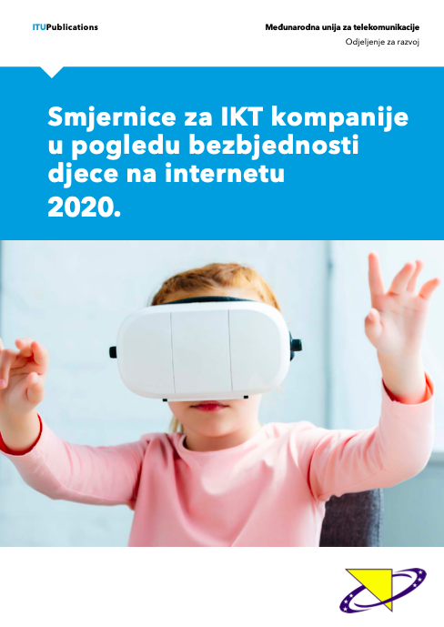
Smjernice za IKT industriju
Industrija ima i odgovornost da osigura sigurnost u digitalnom okruženju kroz svoje usluge, ali i da pomogne u širenju svijesti o važnosti sigurnosti na internetu široj zajednici
nove smjernice fokusiraju se na zaštitu djece u svim područjima i od svih rizika digitalnog svijeta
Ističu dobre prakse aktera u industriji, a koje se mogu uzeti u obzir u procesu izrade, razvoja i kreiranja politika zaštite djece na internetu
industrija igra ključnu jer posjeduje tehnološko znanje kojem kreatori politike trebaju pristupiti i razumjeti ga, a kako bi razvili održivu i učinkovitu strategiju za zaštitu djece na internetu

Slide 36
Smjernice za IKT industriju
uspostavljaju zajedničku referentnu tačku i smjernice za IK tehnologije i internetsku industriju i relevantne interesne strane,
pružaju smjernice kompanijama o identifikaciji, sprječavanju i ublažavanju bilo kakvih negativnih uticaja njihovih proizvoda i usluga na dječja prava,
daju smjernice kompanijama o utvrđivanju načina na koje mogu promovisati dječja prava i odgovorno digitalno građanstvo među djecom,
predlažu zajedničke principe koji čine osnovu nacionalnih ili regionalnih obaveza u svim srodnim industrijama.

Slide 37
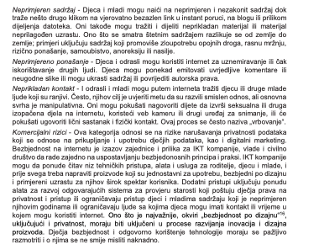
Smjernice za IKT industriju

Slide 38
Smjernice za IKT industriju
Ključna područja zaštite i promovisanja dječjih prava za IKT industriju:
• Integrisanje razmatranja prava djeteta u sve odgovarajuće korporativne politike i procese upravljanja,
• Razvoj standarda za postupke rukovanja materijalom o seksualnom zlostavljanju djece (CSAM),
• Stvaranje sigurnijeg i dobno prilagođenog internetskog okruženja,
• Edukacija djece, staratelja i odgajatelja o sigurnosti djece i odgovornoj uporabi IKT-a
• Promocija digitalne tehnologije kao načina za povećanje građanskog angažmana

Slide 39
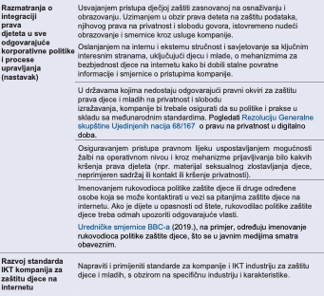
Smjernice za IKT industriju

Slide 40
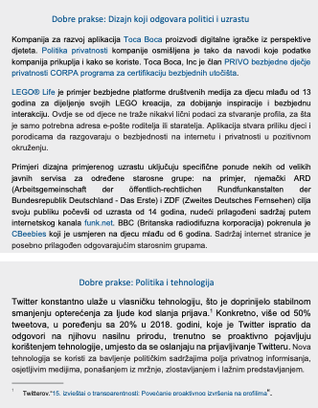
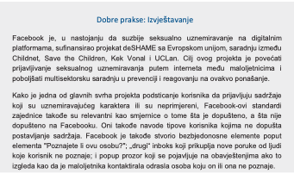
Smjernice za IKT industriju

Slide 41
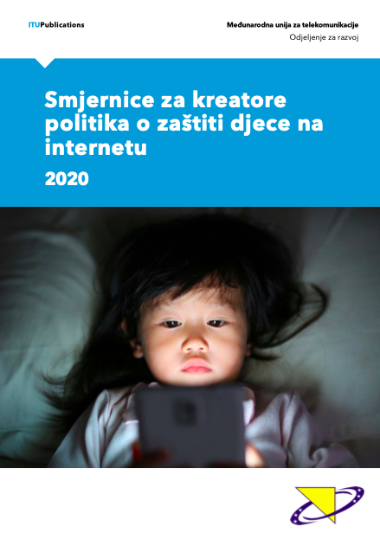
Smjernice za kreatore politika
Nove smjernice predlažu odgovor na globalni izazov zaštite djece na internetu, koji zahtijeva globalni pristup zasnovan na usklađenim i inkluzivnim državnim strategijama o zaštiti djece na internetu.
Smjernice daju konkretne preporuke za razvijanje nacionalne strategije po pitanju zaštite djece na internetu, obezbjeđuju alate za identifikovanje najvažnijih aktera sa kojima se treba sarađivati te koordinisati napore kao i usklađivanje sa postojećim nacionalnim okvirima i strateškim planovima.

Slide 42
Smjernice za kreatore politika
Nude kreatorima politika u državama članicama ITU-a jednostavan i fleksibilan okvir za razumijevanje i postupanje u skladu sa njihovom zakonskom obavezom da osiguraju zaštitu djece u stvarnom, fizičkom i virtuelnom svijetu.
Smjernice to čine bavljenjem sa nekoliko važnih pitanja za kreatore politika:
1) Šta je zaštita djece na internetu?
2) Zašto ja kao kreator politika moram brinuti o zaštiti djece na internetu?
3) Koji je pravni, društveno-politicči i razvojni kontekst moje zemlje?
4) Kako kreatori politika trebaju početi razmatrati i oblikovati efikasnu i održvu politiku zaštite djece na internetu u svojoj zemlji?

Slide 43
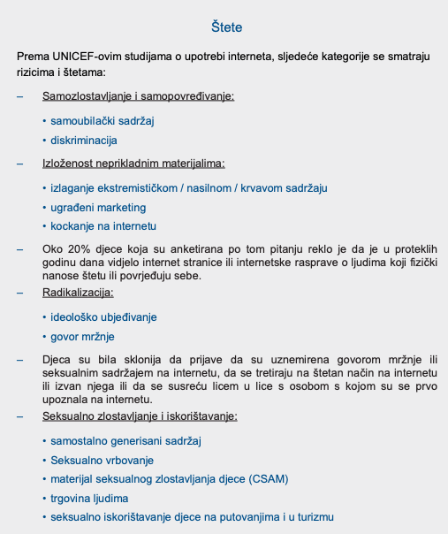
Smjernice za kreatore politika

Slide 44
Smjernice za kreatore politika
Isticanje jasne prednosti državne strategije za zaštitu djece na internetu:
-razvoj odgovarajuće državne legislative,
-povezanog zakonskog okvira i u okviru ovog pristupa,
-harmonizacija na međunarodnom nivou, su ključni koraci u zaštiti djece na internetu.
Ovi okviri mogu biti samoregulativni, koregulativni ili potpuno regulatorni okviri.

Slide 45
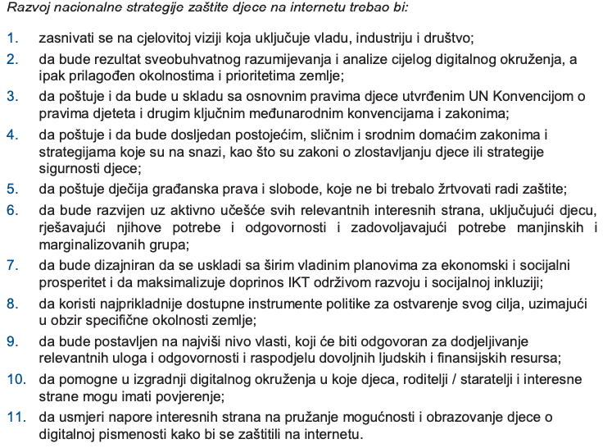
Smjernice za kreatore politika

Slide 46
Smjernice za kreatore politika
Država bi trebala promovisati uporabu IKT-a u sprečavanju i odgovoru na nasilje, poput razvoja tehnologija i resursa za djecu da pristupe informacijama, da blokiraju štetni materijal i prijave slučajeve nasilja kad se dogode.
Da bi se suočile sa globalnom situacijom pitanja sigurnosti djece na internetu, države moraju potaknuti komunikaciju između njihovih relevantnih subjekata i imati otvorenu suradnju kako bi se uklonila šteta za djecu na internetu.

Slide 47
Smjernice za kreatore politika
Lista preporuka na državnom nivou uključuje sljedeće:
1. Pravni okvir
2. Regulatorni okvir
3. Prijavljivanje - ilegalni sadržaj
4. Prijavljivanje – sadržaj koji brine korisnika
5. Akteri
6. Istraživanja
7. Obrazovanje na temu digitalne pismenosti i kompetencija
8. Obrazovni resursi
9. Zaštita djece
10. Podizanje svijesti na nivou države
11. Alati, usluge i postavke

Slide 48
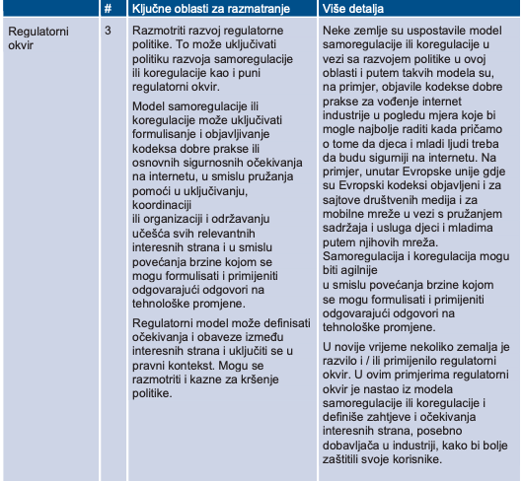
Smjernice za kreatore politika

Slide 49
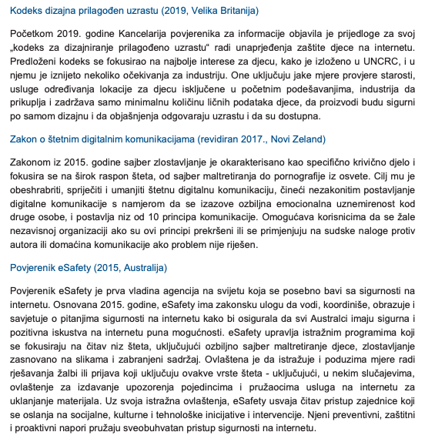
Smjernice za kreatore politika

Slide 50
Materijali su dostupni na:
https://www.rak.ba/bs-Latn-BA/articles/3211
Hvala na pažnji!
Lea Čengić
lcengic@rak.ba

